Slide 1
Τα κόκκινα αβγά της Λαμπρής
Notes:
Red Easter eggs

Slide 2
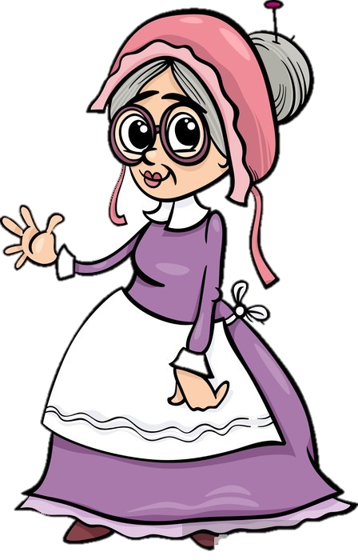
Στα πολύ παλιά χρόνια, τότε που είχε αναστηθεί ο Χριστός μας, ζούσε μια γιαγιά. Είχε ένα καλαθάκι με αβγά και πήγαινε να τα πουλήσει.
Notes:
Two thousand years ago, when our Christ was resurrected, an old woman lived. One day, she had a basket of eggs and was going to sell them.

Slide 3
Στο δρόμο συνάντησε δυο κορίτσια.
Χριστός Ανέστη.
Ψέματα λέτε! Ο Χριστός είναι στον τάφο.
Notes:
On her way she met two girls.
“Christ is Risen”, the two girls said to the old woman.
“You are lying! Christ is in his grave”, the old woman said.

Slide 4
Αν είναι αλήθεια, τότε ας γίνουν κόκκινα τα αβγά μου για να σας πιστέψω.
Αλήθεια γιαγιά, ο άγγελος το είπε.
Notes:
“It’s true grandma, the angel told that”.
“If it is true, then my eggs will turn red and I will believe you”.

Slide 5
Αληθώς Ανέστη!
Δεν πρόφτασε να τελειώσει τα λόγια της και τα αβγά έγιναν κόκκινα.
Notes:
The old woman didn’t finish her words and her eggs became red.
“Truly, He is risen!”, the old woman said.

Slide 6
Από τότε, τη Λαμπρή βάφουμε κόκκινα τα αβγά και λέμε ο ένας στον άλλο:
Χριστός Ανέστη!
Αληθώς Ανέστη!
Notes:
Every Easter we dye red eggs and say:
“Christ is Risen!”.
“Truly, He is risen!”.

Slide 7
ΤΕΛΟΣ
Notes:
The end!

